Slide 1
Раздел
«Собирай по ягодке – наберешь кузовок»

Slide 2
Пословица
- это мудрое изречение, которое носит поучительный смысл.

Slide 3
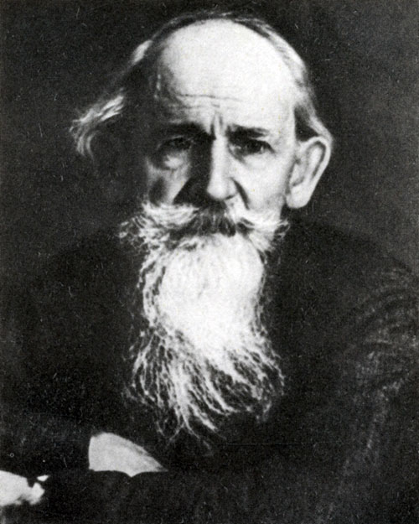
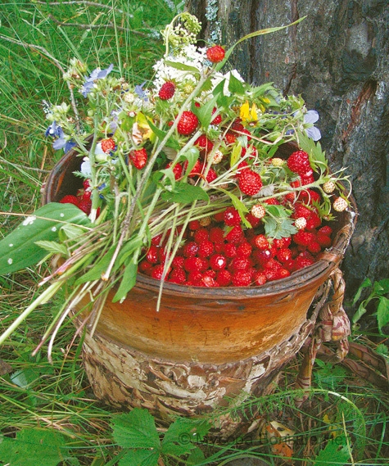
Б.В.Шергин
«Собирай по ягодке - наберёшь кузовок»

Slide 4
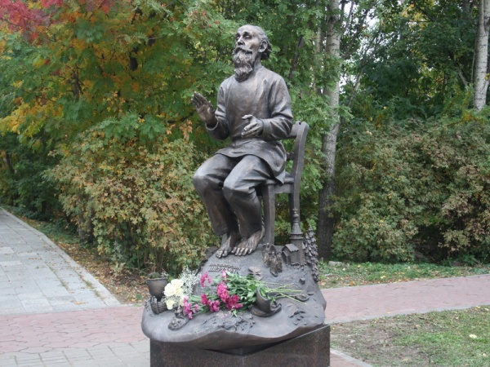
Шедрин Борис Викторович (1893 – 1973 гг.)

Slide 6
Словарная работа
Штукатурное (штукатур) -
мастер,
работающий с известковым раствором во время ремонта или строительства.
Малярное (маляр) -
рабочий, который занимается
окраской зданий, помещений.
Академия -
высшее научное или художественное
учреждение.

Slide 7
Пословицы из рассказа
Работа любит не молодца, а незалёжливого.
Глаза страшатся, а руки делают.
Комар носа не подточит.
Собирай по ягодке – наберёшь кузовок.

Slide 8
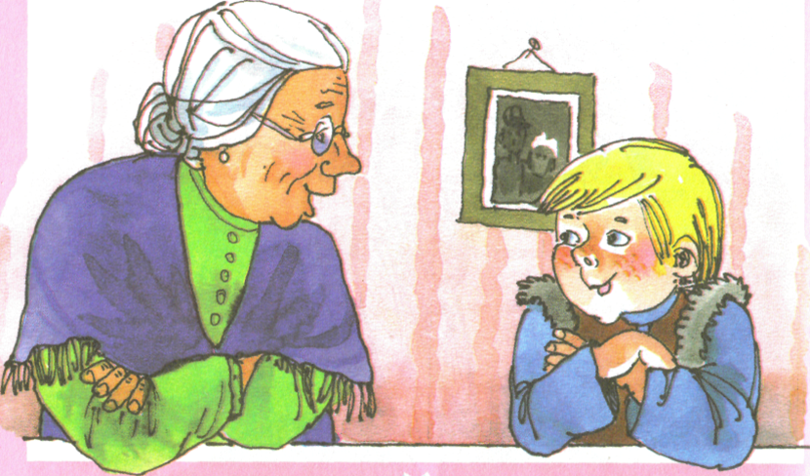
Работа по картине

Slide 9
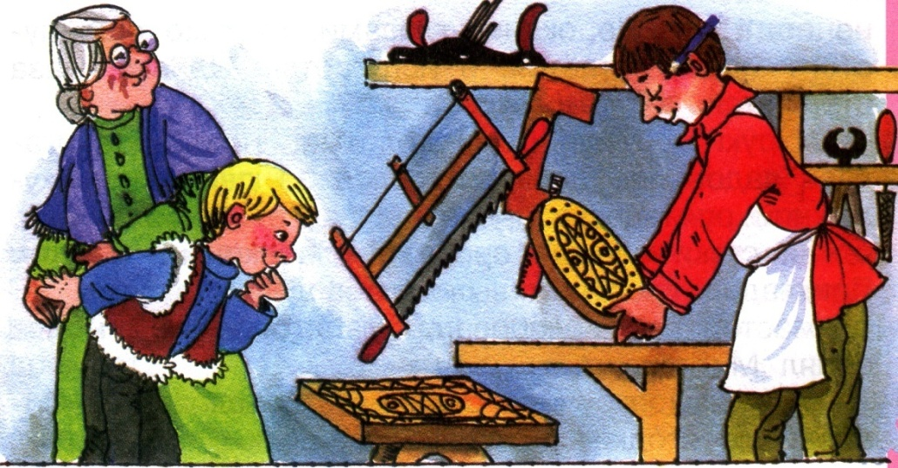
Работа по картине

Slide 10
Игра «Кузовок»
Продолжить пословицы:
Что посеешь…
Без труда…
Сделал дело…
За двумя зайцами погонишься…
Любишь кататься…
Слово не воробей…
то и пожнёшь.
не выловить и рыбку из пруда.
гуляй смело.
ни одного не поймаешь.
люби и саночки возить.
вылетит – не поймаешь.

Slide 11
Спасибо за урок!

